Slide 1
Portfolio For DACON
프론트 개발 지원
TwinStopwatch
Cloning DACON

Slide 2
Portfolio For DACON
프론트 개발 지원
TwinStopwatch
Cloning DACON

Slide 3
Portfolio For DACON
프론트 개발 지원
Twin Stopwatch
Cloning DACON

Slide 4
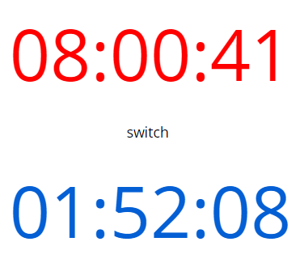
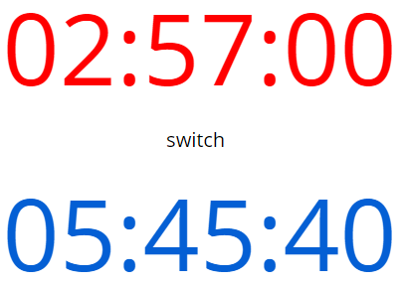
Portfolio For DACON
프론트 개발 지원
Twin Stopwatch
시간을 더욱 효율적으로
일, 그리고 휴식
HTML, CSS
Node.js, express, AWS
With javascript

Slide 5
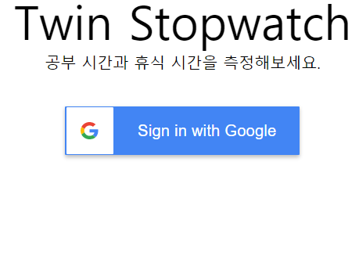
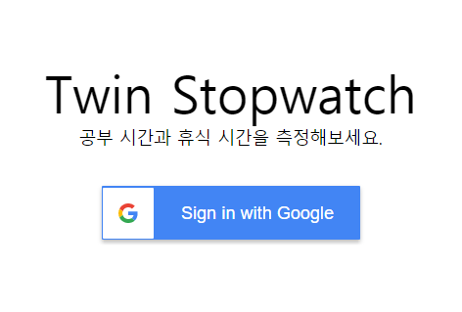
Portfolio For DACON
프론트 개발 지원
TwinStopwatch
시간을 더욱 효율적으로
일, 그리고 휴식
HTML, CSS
Node.js, express, AWS
With javascript
Google API를 활용한
OAuth 인증

Slide 6
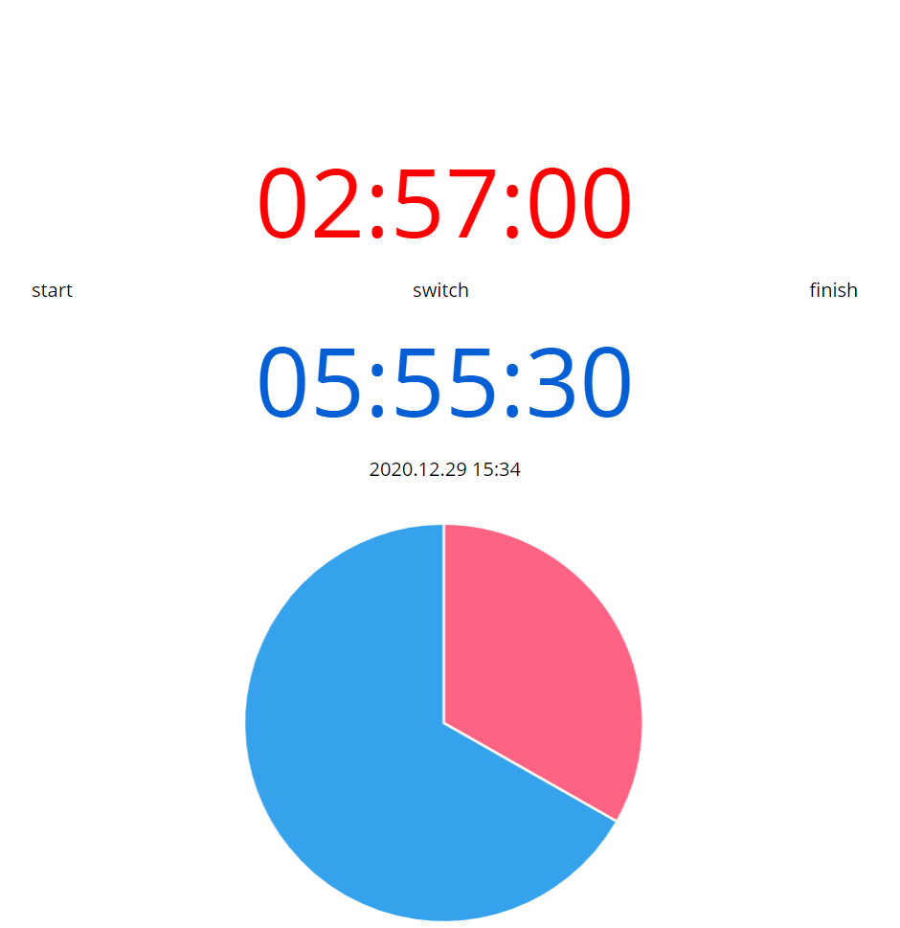
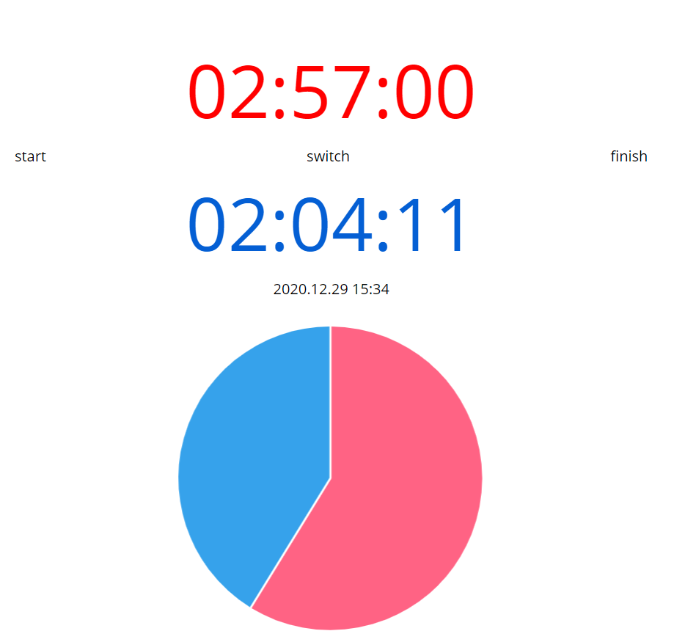
TwinStopwatch
Portfolio For DACON
시간을 더욱 효율적으로
프론트 개발 지원
일, 그리고 휴식
HTML, CSS
Node.js, express, AWS
With javascript
Google API를 활용한
OAuth 인증
파이 그래프를 통한
직관적인 UI
With Chart.js

Slide 7
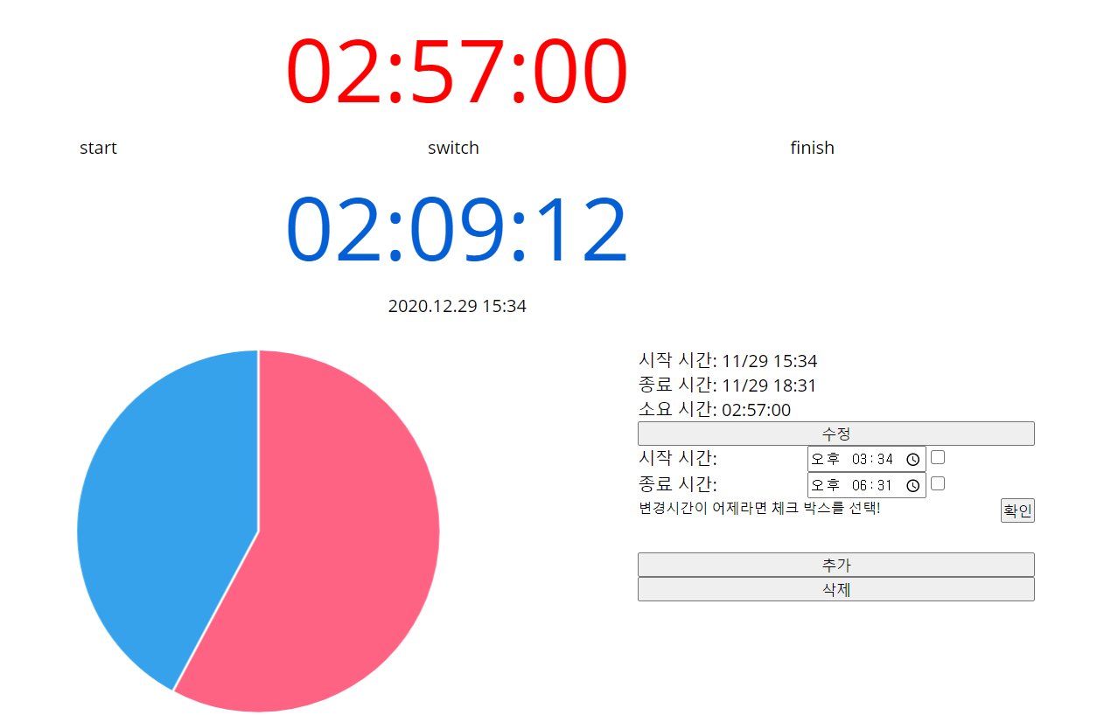
TwinStopwatch
시간을 더욱 효율적으로
일, 그리고 휴식
HTML, CSS
Node.js, express, AWS
With javascript
Portfolio For DACON
Google API를 활용한
프론트 개발 지원
OAuth 인증
파이 그래프를 통한
직관적인 UI
With Chart.js

Slide 8
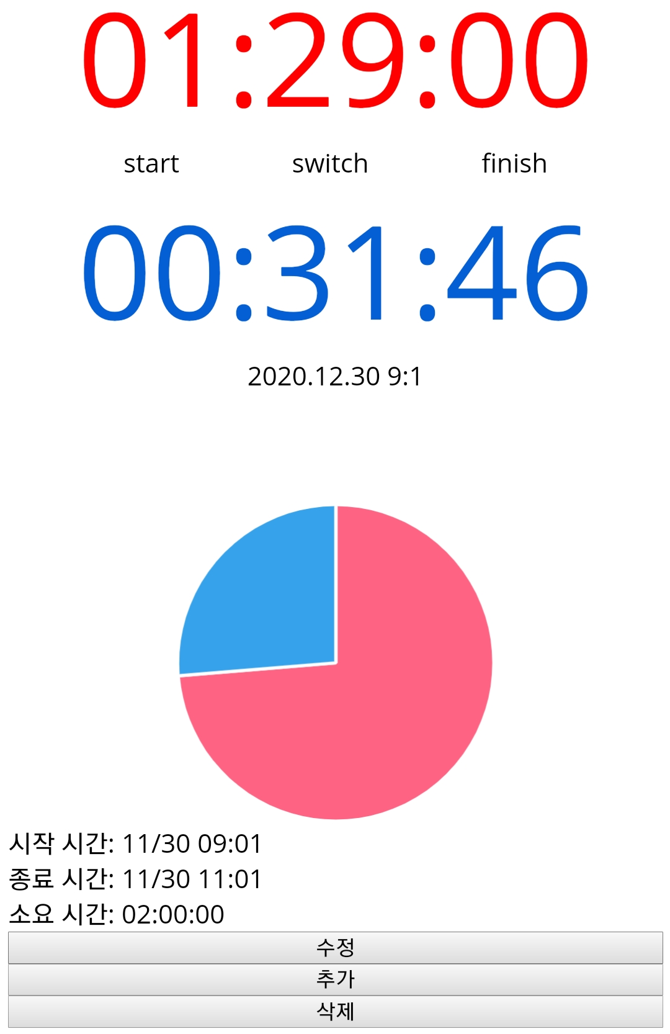
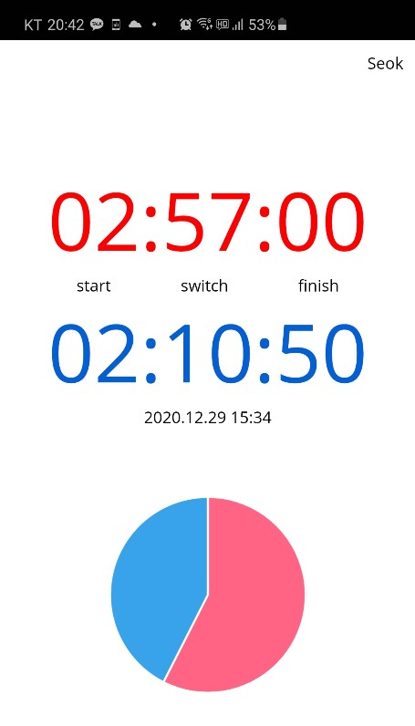
시간을 더욱 효율적으로
일, 그리고 휴식
HTML, CSS
Node.js, express, AWS
With javascript
TwinStopwatch
Google API를 활용한
OAuth 인증
파이 그래프를 통한
Portfolio For DACON
직관적인 UI
프론트 개발 지원
With Chart.js
모바일에서도 사용하능한
반응형 디자인
On Click: Move Twin Stopwatch

Slide 9
Portfolio For DACON
프론트 개발 지원
Twin Stopwatch
Cloning DACON

Slide 10
Portfolio For DACON
프론트 개발 지원
Cloning DACON
시간을 더욱 효율적으로
일, 그리고 휴식
HTML, CSS
Node.js, express, AWS
With javascript

